Slide 1
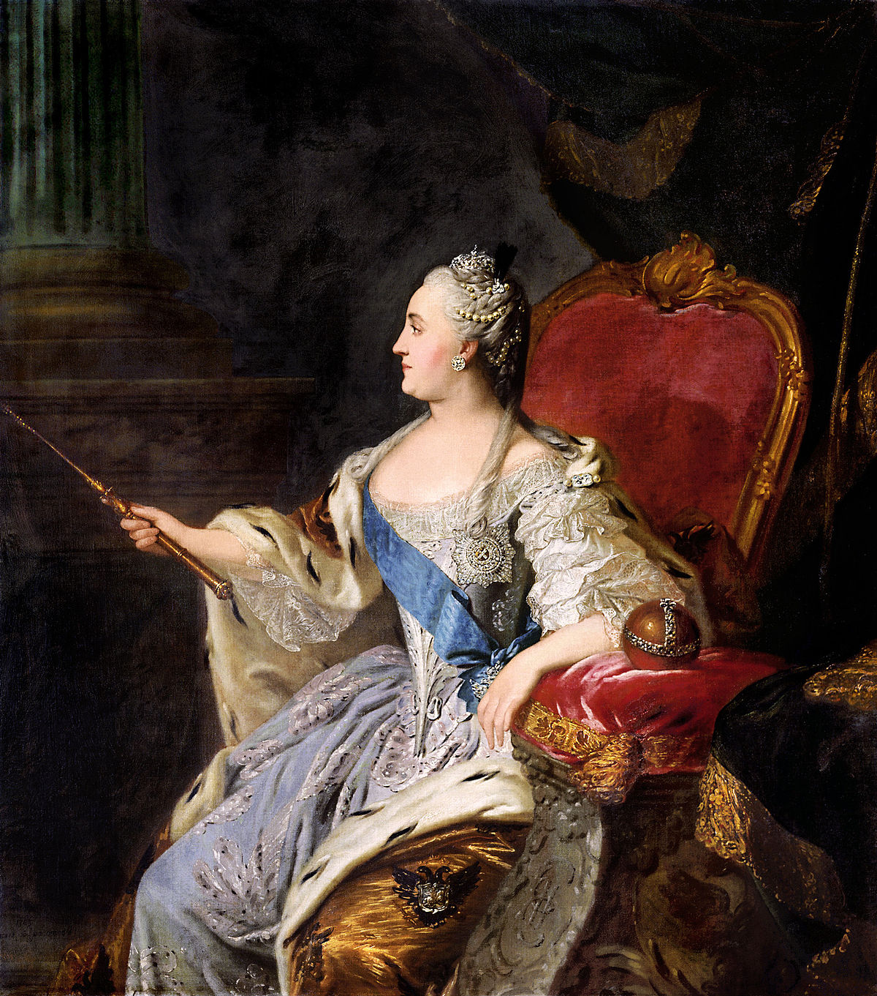
Просвещенный абсолютизм Екатерины II

Slide 2
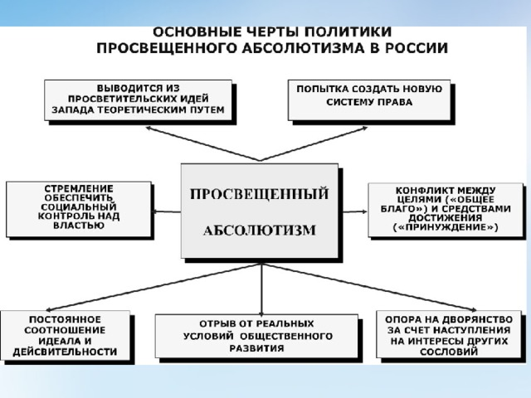
Характерные черты

Slide 3
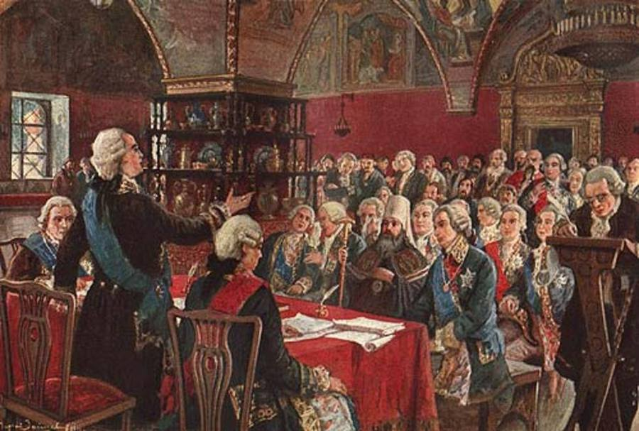
Уложенная комиссия

Slide 4
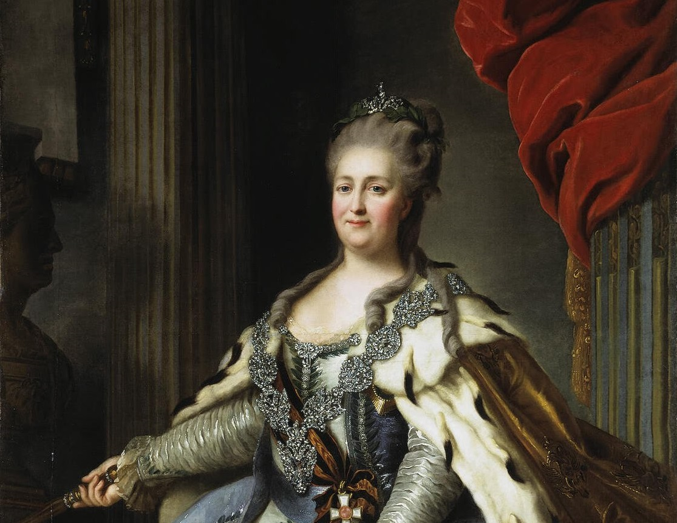
Реформы в рамках Просвещённого абсолютизма

Slide 5
Спасибо за внимание!
Выполнил студент группы Б21-564 Грыу Андрей

